Slide 1


ქრონიკული დაავადებების სამკურნალო მედიკამენტებით უზრუნველყოფის სახელმწიფო პროგრამა
მაისი 2019

Slide 2
პროგრამის მიზანი
პროგრამის მიზანია გაიზარდოს მედიკამენტებზე ხელმისაწვდომობა და მოსახლეობამ იზრუნოს საკუთარ ჯანმრთელობაზე ფინანსური ბარიერების გარეშე.
პროგრამა მოქმედებს 2017 წლის 1 ივლისიდან

Slide 3
პროგრამის აქტუალობა
ქრონიკული დაავადებების მაღალი გავრცელება
ქრონიკულ დაავადებებთან დაკავშირებული ეპიდემიოლოგიური ტვირთი
ხანგრძლივი მკურნალობის აუცილებლობა და მაღალი დანახარჯები სამედიცინო მომსახურებასა და მედიკამენტებზე

Slide 4
არაგადამდები დაავადებებით გამოწვეული ტვირთი საქართველოში

Slide 5
სიკვდილობის ძირითადი მიზეზები
ჯამურად არაგადამდები დაავადებებით გამოწვეული სიკვდილობა ყველა შემთხვევის 94%

Slide 6
პროგრამის განმახორციელებელი
საქართველოს ოკუპირებული ტერიტორიებიდან დევნილთა, შრომის, ჯანმრთელობისა და სოციალური დაცვის სამინისტრო და სოციალური მომსახურების სააგენტოს

Slide 7
რომელი დაავადებების მკურნალობას ფარავს პროგრამა
გულ-სისხლძარღვთა ქრონიკული დაავადებები;
შაქრიანი დიაბეტი (ტიპი II);
ფილტვის ქრონიკული დაავადებები; (მათ შორის ასთმა)
ფარისებრი ჯირკვლის დაავადებები;
ეპილეფსია;
პარკინსონის დაავადება.

Slide 8
ვინ არის პროგრამის მოსარგებლე და რა ოდენობის ფასდაკლება ვრცელდება მათზე პროგრამის ფარგლებში? (1)
სოციალურად დაუცველი პირები, რომელთა სარეიტინგო ქულა არ აღემატება 100 000-ს, მედიკამენტს იძენენ სიმბოლურ ფასად-1 ლარად;

Slide 9
ვინ არის პროგრამის მოსარგებლე და რა ოდენობის ფასდაკლება ვრცელდება მათზე პროგრამის ფარგლებში? (2)
მედიკამენტების შეძენისას მინიმუმ 50%-იანი ფასდაკლებით სარგებლობენ
მოქალაქე, რომელსაც შეუსრულდა საპენსიო ასაკი;
მკვეთრად ან მნიშვნელოვნად გამოხატული შეზღუდული შესაძლებლობის სტატუსის მქონე პირები, შშმ ბავშვები;
პარკინსონით დაავადებული ნებისმიერი მოქალაქე;
ეპილეფსიით დაავადებული ნებისმიერი მოქალაქე.

Slide 10
რომელ მედიკამენტებს აფინანსებს სახელმწიფო პროგრამა?
პროგრამის ფარგლებში ფინანსდება ქრონიკული დაავადებების სამკურნალო ყველაზე ხშირად მოხმარებადი მედიკამენტები.
პროგრამაში მოქალაქის რეგისტრაციის დროს ფიქსირდება ექიმის მიერ გამოწერილი მედიკამენტების გენერიული (საერთაშორისო) დასახელებები, რომლებიც აფთიაქში სხვადასხვა პერიოდში წარმოდგენილია სხვადასხვა სავაჭრო დასახელებებით.

Slide 11
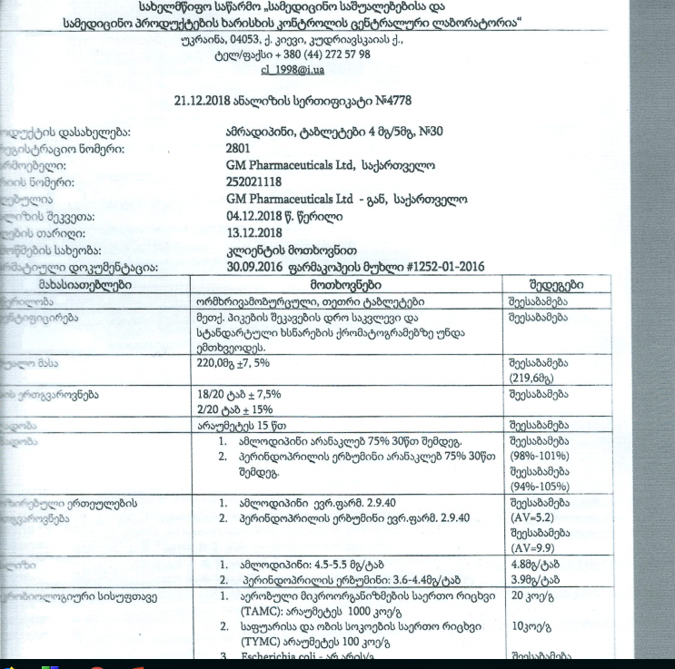
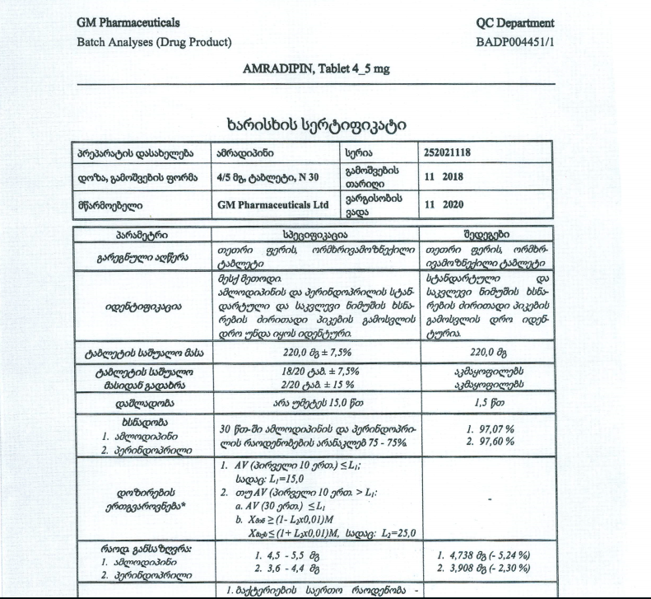
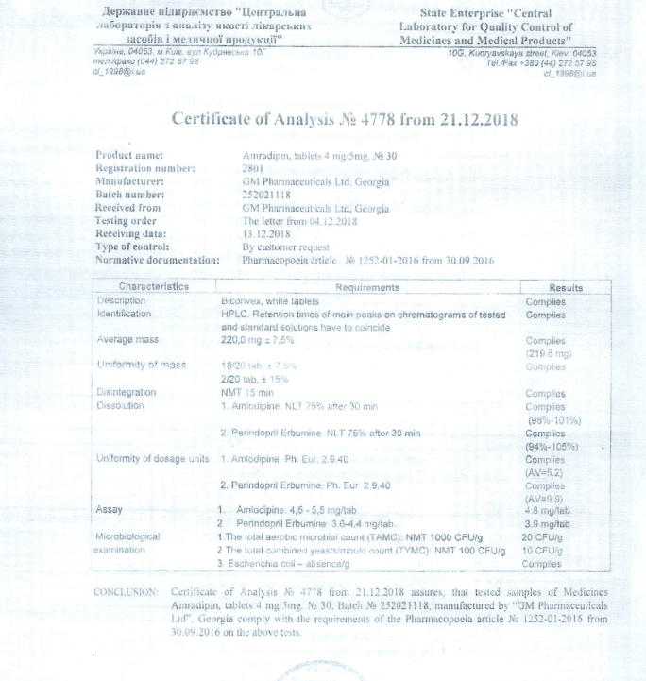
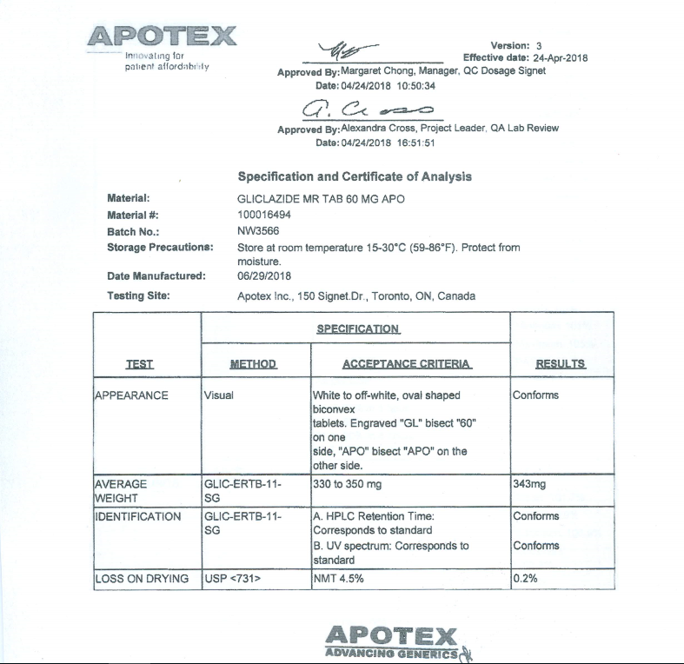
როგორია პროგრამით გათვალისწინებული მედიკამენტების ხარისხი

Slide 12
როგორ ხდება პროგრამაში პაციენტის ჩართვა
ოჯახის ექიმი ან ექიმ-სპეციალისტი გასცემს , ცნობას ჯანმრთელობის მდგომარეობის შესახებ (ფორმა N100) და რეცეპტს (ფორმა N3), სადაც მითითებულია პაციენტისთვის საჭირო მედიკამენტების გენერიული დასახელება.
ფორმა 100 – უნდა მოიცავდეს ქრონიკული დაავადების დადასტურებულ დიაგნოზს (ICD-10), მკურნალობისთვის საჭირო მედიკამენტების სახეობის და დღიური დოზის მითითებით.
ექიმის მიერ გადმოცემული ფორმა N100 პაციენტმა უნდა წარადგინოს სოციალური მომსახურების სააგენტოს ნებისმიერ ტერიტორიულ ერთეულში და გაიაროს რეგისტრაცია ერთჯერადად
სოციალური მომსახურების სააგენტოში განახლებული ფორმა 100-ის წარდგენა საჭიროა თუ შეიცვალა პაციენტის დიაგნოზი, დანიშნული მედიკამენტი ან დოზა.

Slide 13
როგორ ხდება ბენეფიციარის რეგისტრაცია
ბენეფიციარმა ან მისმა ნდობით აღჭურვილმა პირმა რეგისტრაციისთვის, თან უნდა იქონიოს პირადობის დამადასტურებელი მოწმობა – დედანი და ცნობა ჯანმრთელობის მდგომარეობის შესახებ (ფორმა N IV -100/ა)– დედანი.
ნდობით აღჭურვილი პირი დამატებით უნდა ფლობდეს საკუთარ პირადობის დამადასტურებელ მოწმობას.

Slide 14
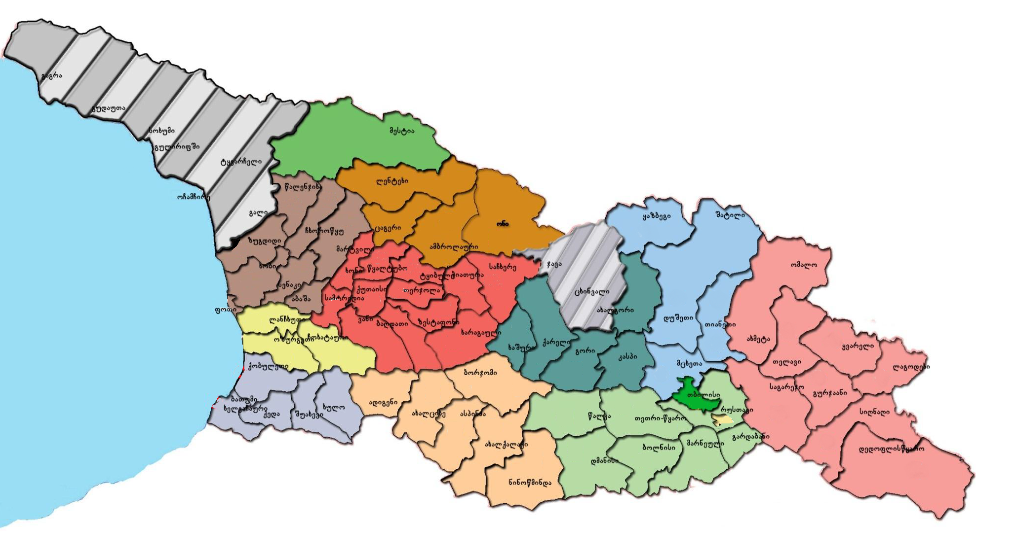




სად შეიძლება წამლის მიღება
მედიკამენტები გაიცემა მთელი საქართველოს მასშტაბით პსპ, ავერსის, ფარმადეპოს, ჯიპისის, სახალხო აფთიაქის ქსელის შერჩეული აფთიაქებიდან

Slide 15



აფთიაქების მისამართები თბილისში (46 აფთიაქი)
გლდანი, ა მ/რ კორპ N50 მიმდებარე ტერიტორია | პსპ 74
მეტრო ღრმაღელეს მიმდებარე ტერიტორია | პსპ 52
თემქა 10 კვ. კ 24. პოლიციის ეზოში, პოლიკლინიკა ულტრამედი. (სავაჭრო ცენტრი, ლიტერი ''გ'') | პსპ 193
თამარ მეფის გამზ. N31 | პსპ 29
დავით აღმაშენებლის გამზ. N3 | პსპ 20
ი.ჭავჭავაძის გამზ. N37დ | პსპ 9
ვაჟა-ფშაველას გამზ. კვარტალი III , კორპუსი 14 | პსპ 194
დიდი დიღომი, ი.პეტრიწის ქ. N8 | პსპ 1
ქეთევან წამებულის გამზ. N 98 | პსპ 190
წინანდლის ქ. N9 (ავლაბარი) | პსპ 79
ჭიჭინაძის ქ. N10 ა (აფრიკა) | პსპ 92
ლილოს დასახლება, II კვ.კორპ.N8 | პსპ 124
კალოუბნის N12 | პსპ 207
ვახტანგ გორგასლის ქ. N39 | პსპ 50
რუსთავის გზატკეც. N19, კორპ. N1 (ფონიჭალა) | პსპ 26
პავლე ინგოროყვას N17/9 აპრილის ქ. N5 | პსპ 179
გლდანი, V მკრ. კორ. №14 | №66 ”გლდანის მასივი” (24სთ)
ც.დადიანის ქ. №321 | №25 ”დადიანი”(24სთ)
ც.დადიანის ქ. №2 | №50 ”აფთიაქარი”
სარაჯიშვილის ქ. №13 | №111 ”ავჭალა”
ალექსი გობრონიძის ქუჩა #2 | №14 ”კედარი”
ა.წერეთლის გამზ. №143 | №15 ”დიდუბე”
დ.აღმაშენებლის გამზ. №148ა | №13 აღმაშენებელი(24სთ)
არაყიშვილის N8 (აბაშიძის N26) | №148 ”აბაშიძე”
ნუცუბიძის ქ. №179 | №46 ”ნუცუბიძე”(24სთ)
პეკინის გამზ. №45 | №33 ”გაგარინი”
ხომლელის ქ.(მ.”ვარკეთილთან”) | №43 ”ხომლელი”(24სთ)
ნავთლუღის ქ. №2–ის მიმდებარედ | №16 ”ისანი”
ვაზისუბნის IV მკრ.I კვ. პეტეფის ქ. | №52 ”ვაზისუბანი”(24სთ)
ვარკეთილი-3, III ა მიკრორაიონი, 345 კორპუსი | №95 ”არმაზი”
კოსტავას ქ. №22 (ფილარმონიასთან) | №107 ”კოსტავა”(24სთ)
თბილისი. გლდანი 1მრ მე-13-14 კორპ(სუპერმარკეტი ბინგო) | დეპო 3(გლდანი. ბინგო)
თბილისი. ც.დადიანის 34. კორპ. 5ა | დეპო138(ც.დადიანის 34)
თბილისი. ცოტნე დადიანის II მ/რ. კორპ.3 | ჯიპისი544(დადიანი 2)
თბილისი. გლდანი 1 მ/რ. კარტოგრაფიის ფაბრიკის მიმდ/ტერ | ჯიპისი515(გლდანი 2)
თბილისი. მუხიანი. დუმბაძის ქ. IIIმრ. კორპ 5 | დეპო 71(მუხიანი. დუმბაძის ქ)
თბილისი. დიღმის მასივი მე-5 კვარტალი | დეპო 14(დიღმის მასივი. 5 კვ.)
თბილისი. წერეთლის გამზ.#55 | ჯიპისი 19(წერეთელი)
თბილისი. ვაჟა ფშაველას 17ა | ჯიპისი 21(სამედიცინო)
თბილისი. გამსახურდიას გამზირი #15-ის მიმდებარედ | დეპო169(პეკინი)
თბილისი. მირიან მეფის 55 | დეპო187(მირიან მეფის 55)
თბილისი. მ/ს ვარკეთილის მოპირდაპირე მხარეს საყრდენის კედლის მიმდებარე | ჯიპისი525(ვარკეთილი 2)
თბილისი. წულუკიძის ქ. #11 | დეპო 4(წულუკიძის ქ. 11)
თბილისი. ბ. ხმელნიცკის 4 ბ | დეპო160(ბოგდან ხმელნიცკი)
თბილისი. მოსკოვის გამზ. 2კვ. კორ#1 | ჯიპისი522(მოსკოვის გამზ.2)
თბილისი. რუსთაველის გამზ.#16 | ჯიპისი 26(რუსთაველი)

Slide 16

აფთიაქების მისამართები იმერეთში
ქუთაისი, ი. ჭავჭავაძე №67ბ, პსპ 165
ტყიბული, შოთა რუსთაველის ქ. N5/10,
პსპ 107
თერჯოლა, შოთა რუსთაველის ქ. N110, პსპ 83
ხონი, ჭავჭავაძის ქ. N2, პსპ 149
წყალტუბო, იმერეთის მოედანი, პსპ 189
ვანი, თამარ მეფის ქ. N2, პსპ 137
საჩხერე, ივანე გომართელის ქუჩა N1/2, პსპ 152
ბაღდათი, წერეთლის ქ. N1, პსპ 136
სამტრედია, რესპუბლიკის . N2, პსპ 140
ზესტაფონი, ჭანტურიას ქ. N140, პსპ 109
ჭიათურა,ნინოშვილის ქ. N18, პსპ 65
მარი ბროსეს ქ. №1,
ქუთაისი №14
დეპო180(ქუთაისი. ნიკეას 1ბ)
ხარაგაული, 9 აპრილის ქ. N37

Slide 17
აფთიაქების მისამართები გურიაში
ლანჩხუთი, ჟორდანიას ქ. N109 - პსპ 129;
ოზურგეთი, გურიის ქ. N17ა - პსპ123;
ჩოხატაური, რუსთაველის N2ა - პსპ 223

Slide 18
აფთიაქების მისამართები კახეთში
ახმეტა, რუსთაველის ქ. N42 - პსპ 150;
გურჯაანი, ნონეშვილის ქ. N24 - პსპ 76;
დედოფლისწყარო, რუსთაველის ქ., № 29, კორპუსი 37 - პსპ 167;
თელავი, ქ.წამებულის N2 - პსპ 205;
ლაგოდეხი, ზაქათლის ქ.N2ა - პსპ 145;
საგარეჯო, სტალინის ქ. N55 - პსპ 108;
წნორი, თავისუფლების ქ. N3 - პსპ 199;
ყვარელი, დ. აღმაშენებლის N24 - პსპ 148

Slide 19
აფთიაქების მისამართები რაჭა-ლეჩხუმსა და ქვემო სვანეთში
ამბროლაური, კოსტავას ქ. N8 - პსპ 154;
ონი, რუსთაველის ქ.N2 - პსპ 178
ცაგერი, რუსთაველის N8
სტალინის ქ. N9

Slide 20
აფთიაქების მისამართები მცხეთა-მთიანეთში
დუშეთი, რუსთაველის N28 - პსპ 151;
მცხეთა, სამხედროს ქ. N15 - 168
თიანეთი, რუსთაველის N6;
ყაზბეგი, დაბა სტეფანწმინდა

Slide 21
აფთიაქების მისამართები სამეგრელო-ზემო სვანეთში
ზუგდიდი, ზ. გამსახურდიას ქ. N31 | პსპ 156
მარტვილი, ჭავჭვაძის ქუჩა(ნაკვეთი 04/238) | პსპ 161
სენაკი, შოთა რუსთაველის ქ. N243 | პსპ 81
ფოთი, ფარნავაზ მეფის ქ. N7, ბინა 26-ში | პსპ 147
ჩხოროწყუ, გობეჩიას ქ. N5 | პსპ 222
წალენჯიხა, სალიას ქუჩა | პსპ 221
ზუგდიდი, კიტიას ქ. №7 | ავერსი ზუგდიდი №1
ზუგდიდი, რუსთაველის ქ. №99 | ავერსი ზუგდიდი №5
აბაშა, თავისუფლების ქ. №50 | აბაშა ავერსი
ზუგდიდი. გამსახურდიას 29 | დეპო163
ზუგდიდი. გამსახურდიას #8 | დეპო 13
ხობი. სტალინის ქ. #2 | დეპო 53
მესტია. ი.გაბლიანის ქ.#13 | დეპო114(მესტია. აი-სი)

Slide 22

აფთიაქების მისამართები აჭარის ავტონომიური რესპუბლიკის მასშტაბით
ბათუმი, დ.აღმაშენებლის ქ. N 26,
პსპ 191
ქობულეთი, დავით აღმაშენებლის
გამზ. N4, პსპ 139
შუახევი, რუსთაველის ქ. N9,
შპს ,,ბმპ’’
ხელვაჩაური, ფრიდონ ხალვაშის გამზირი №356, ბათუმი N13
ბათუმი. პუშკინის 124, დეპო 133
ქედა. რუსთაველის ქ. #14 (ქედა,
ალდაგი) , დეპო 116
ხულო. აღმაშენებლის #1, დეპო 120

Slide 23
აფთიაქების მისამართები სამცხე–ჯავახეთში
ახალქალაქი, რუსთაველის ქ. N56 პსპ 141;
ბორჯომი, რუსთაველის ქ. N 145, პსპ 89;
ადიგენი, თამარ მეფის ქ. N4, შპს ფარმა-2010;
ახალციხე დიდიმამიშვილის ქ. N2ა, პსპ 164
ნინოწმინდა, თავისუფლების ქ. 12ა, აფთიაქი ნინოწმინდა;
ვარძიის ქ. №71, აფთიაქი ასპინძა;

Slide 24
აფთიაქების მისამართები ქვემო ქართლში
რუსთავი, მესხიშვილის ქ. N16, პსპ 17;
მარნეული, 26 მაისის ქუჩა, ყოფილი სამხედრო დასახლება, პსპ 133;
გარდაბანი, დავით აღმაშენებლის ქ. N22, პსპ 105;
ბოლნისი, სულხან-საბა ორბელიანის ქ. N118, პსპ 143
რუსთავი, შარტავას გამზირი №19, აფთიაქი რუსთავი N6;
დმანისი, წმინდა ნინოს ქ, №37, აფთიაქი დმანისი
თეთრიწყარო კოსტავას ქ. N1;
წალკა, არისტოტელეს N11

Slide 25
აფთიაქების მისამართები შიდა ქართლში
გორი, ცხ. გზაკტევილი, პსპ 200;
კსაპი, სტალინის ქ. N88(სააკაძე), პსპ 122;
ხაშური, რუსთაველის ქ.N 33;პსპ 188
ქარელი, სოფ. ბებნისი/კლინიკა გორმედი, პსპ 215
გორი. იურუშალაიმის #9, დეპო27

Slide 26
პროგრამის თაობაზე ინფორმაციის და სიახლეების ძებნა
http://ssa.gov.ge/
სოციალური მომსახურების სააგენტო
ჯანდაცვის პროგრამები
ქრონიკული დაავადებების სამკურნალო მედიკამენტებით უზრუნველყოფის პროგრამა

Slide 27
საინფორმაციო სამსახური
სააფთიაქო ქსელი „PSP“ -ცხელი ხაზი
2 40-20-20
სააფთიაქო ქსელი “ავერსი“-ცხელი ხაზი
2 900-800
სააფთიაქო ქსელი „გეფა“ („ჯპს“; “ფარმადეპო“) -ცხელი ხაზი
ჯპს 2- 71-07-07; ფარმადეპო 2-400-004
სააფთიაქო ქსელი „სახალხო აფთიაქი“ –
ცხელი ხაზი 2-48-59-59

Slide 28
პაციენტთა რეგისტრაციის მაჩვენებელი 1000 ბენეფიციარზე თბილისის მასშტაბით (2018 წლის მონაცემები)
პირობითად გამოყენებულია რეგისტრაციის მაჩვენებელი 1000-პოტენციურ ბენეფიციარზე
აღიშნება პროგრამაში ჩართვის მნიშვნელოვანი ვარიაბელობა რაიონების მიხედვით

Slide 29
პაციენტთა რეგისტრაციის მაჩვენებელი 1000 ბენეფიციარზე იმერეთის მასშტაბით (2018 წლის მონაცემები)
პირობითად გამოყენებულია რეგისტრაციის მაჩვენებელი 1000-პოტენციურ ბენეფიციარზე
აღიშნება პროგრამაში ჩართვის მნიშვნელოვანი ვარიაბელობა რაიონების მიხედვით

Slide 30
პაციენტთა რეგისტრაციის მაჩვენებელი 1000 ბენეფიციარეზე აჭარის ავტონომიური რესპუბლიკის მასშტაბით (2018 წლის მონაცემები)
პირობითად გამოყენებულია რეგისტრაციის მაჩვენებელი 1000-პოტენციურ ბენეფიციარზე
აღიშნება პროგრამაში ჩართვის მნიშვნელოვანი ვარიაბელობა რაიონების მიხედვით

Slide 31
პაციენტთა რეგისტრაციის მაჩვენებელი 1000 ბენეფიციარზე კახეთის მასშტაბით (2018 წლის მონაცემები)
პირობითად გამოყენებულია რეგისტრაციის მაჩვენებელი 1000-პოტენციურ ბენეფიციარზე
აღიშნება პროგრამაში ჩართვის მნიშვნელოვანი ვარიაბელობა რაიონების მიხედვით

Slide 32
პაციენტთა რეგისტრაციის მაჩვენებელი 1000 ბენეფიციარზე გურიის მასშტაბით (2018 წლის მონაცემები)
პირობითად გამოყენებულია რეგისტრაციის მაჩვენებელი 1000-პოტენციურ ბენეფიციარზე
აღიშნება პროგრამაში ჩართვის მნიშვნელოვანი ვარიაბელობა რაიონების მიხედვით

Slide 33
პაციენტთა რეგისტრაციის მაჩვენებელი 1000 ბენეფიციარზე მცხეთა–მთიანეთის მასშტაბით (2018 წლის მონაცემები)
პირობითად გამოყენებულია რეგისტრაციის მაჩვენებელი 1000-პოტენციურ ბენეფიციარზე
აღიშნება პროგრამაში ჩართვის მნიშვნელოვანი ვარიაბელობა რაიონების მიხედვით

Slide 34
პაციენტთა რეგისტრაციის მაჩვენებელი 1000 ბენეფიციარზე რაჭა–ლეჩხუმის და ქვემო სვანეთის მასშტაბით (2018 წლის მონაცემები)
პირობითად გამოყენებულია რეგისტრაციის მაჩვენებელი 1000-პოტენციურ ბენეფიციარზე
აღიშნება პროგრამაში ჩართვის მნიშვნელოვანი ვარიაბელობა რაიონების მიხედვით

Slide 35
პაციენტთა რეგისტრაციის მაჩვენებელი 1000 ბენეფიციარზე სამეგრელო ზემო სვანეთის მასშტაბით (2018 წლის მონაცემები)
პირობითად გამოყენებულია რეგისტრაციის მაჩვენებელი 1000-პოტენციურ ბენეფიციარზე
აღიშნება პროგრამაში ჩართვის მნიშვნელოვანი ვარიაბელობა რაიონების მიხედვით

Slide 36
პაციენტთა რეგისტრაციის მაჩვენებელი 1000 ბენეფიციარზე სამცხე – ჯავახეთისმასშტაბით (2018 წლის მონაცემები)
პირობითად გამოყენებულია რეგისტრაციის მაჩვენებელი 1000-პოტენციურ ბენეფიციარზე
აღიშნება პროგრამაში ჩართვის მნიშვნელოვანი ვარიაბელობა რაიონების მიხედვით

Slide 37
პაციენტთა რეგისტრაციის მაჩვენებელი 1000 ბენეფიციარზე ქვემო ქართლის მასშტაბით (2018 წლის მონაცემები)
პირობითად გამოყენებულია რეგისტრაციის მაჩვენებელი 1000-პოტენციურ ბენეფიციარზე
აღიშნება პროგრამაში ჩართვის მნიშვნელოვანი ვარიაბელობა რაიონების მიხედვით

Slide 38
პაციენტთა რეგისტრაციის მაჩვენებელი 1000 ბენეფიციარზე შიდა ქართლის მასშტაბით (2018 წლის მონაცემები)
პირობითად გამოყენებულია რეგისტრაციის მაჩვენებელი 1000-პოტენციურ ბენეფიციარზე
აღიშნება პროგრამაში ჩართვის მნიშვნელოვანი ვარიაბელობა რაიონების მიხედვით

Slide 39
პროგრამაში ჩართვის გამოცდილება*
პასიური მომხმარებლები
აქტიური მომხმარებლები
ექიმის რეკომენდაცია პროგრამაში გრძელვადიანი ჩართვის მნიშვნელოვანი წინაპირობაა
*2019 წლის კვლევის შედეგები, ჩატარდა ACT-ის მიერ სამინისტროს დაკვეთით

Slide 40
პროგრამის დატოვების მიზეზები*
პასიური მომხმარებლები
*2019 წლის კვლევის შედეგები, ჩატარდა ACT-ის მიერ სამინისტროს დაკვეთით

Slide 41
პროგრამაში ჩართვის პროცედურის შეფასება*
პასიური მომხმარებლები
აქტიური მომხმარებლები
პროგრამით სარგებლობის გამოცდილების მქონე ბენეფიციართა მიერ სერვისების მიღების პროცედურა ერთმნიშვნელოვნად ფასდება როგორც მარტივი და ბენეფიციარის ინტერესებზე მორგებული. გამოცდილების აღწერისას ისინი ვერ იხსენებენ პროცედურულ სირთულეს, რომელიც ხელს შეუშლიდათ სერვისების მიღებაში.
მათ შორის, ვისაც არასოდეს უსარგებლია პროგრამული სერვისებით, პროგრამაში ჩართვის აღქმული პროცედურა ფასდება, როგორც რთული, ბიუროკრატიული, დროში გაწელილი.
*2019 წლის კვლევის შედეგები , ჩატარდა ACT-ის მიერ სამინისტროს დაკვეთით

Slide 42
პროგრამაში ჩართვის შეფასება*
ოჯახის/სოფლის ექიმის/ექიმ-სპეციალისტისაგან პროგრამაში ჩართვის მიზნით ფორმა N100-სა და რეცეპტის მიღება:
პასიური მომხმარებლები
აქტიური მომხმარებლები
ტერიტორიული სიშორე
რიგები
რთული პროცედურა
დროში გაწელილი პროცედურა
ექიმის უკმაყოფილება
რიგები

Slide 43
მედიკამენტების ჩამონათვალი

Slide 44
მედიკამენტების ჩამონათვალი-გულ-სისხლძარღვთა სისტემა
საერთაშორისო დასახელება | სავაჭრო დასახელება
ენალაპრილი 10 მგ ენალაპრილი 20 მგ | ენალაპრილი ატიდი; ენალაპრილი; ენალადექსი; ენალაპრილი-ჰუმანითი; რენიტეკი; ბერლიპრილი; ენაპი; ენალპრილი ნეო; ენალაპრილი ლაროფარმი; ენა-დენკი.
ლოსარტანი 100 მგ | ლოსარ-დენკი; ლოზაპი; ლოსარტანი (დროებით ამოღებულია წამლის სააგენტოს მიერ)
ლოსარტან-ჰიდროქლორთიაზიდი 50/12.5 მგ | კოლოსარ-დენკი; ლოზარტანი პლიუსი; ლოზაპ პლუსი; ლორისტა H. (დროებით ამოღებულია წამლის სააგენტოს მიერ)
პერინდოპრილ /ამლოდიპინი 4მგ/5მგ პერინდოპრილ /ამლოდიპინი 8მგ/10მგ | ამრადიპინი; ამლესა; პრესტოზეკ კომბი; პერამი.

Slide 45
მედიკამენტების ჩამონათვალი-გულ-სისხლძარღვთა სისტემა
მეტოპროლოლი 100მგ | აპო-მეტოპროლოლი; მეტოპროლოლის ტარტრატი USP; მეტოპროლოლ ატიდი; ბეტალოკ ზოკი; მეტოპროლოლი ლაროფარმი; ეგილოკი; კარდოლაქსი;
ნებივოლოლი 5 მგ | ნებეტა; ნებივოლოლი 5; ნებივოლოლი ფარმაქეა; ნებივორლდი; ოდ-ნები; ნებივოლოლი-ჰუმანითი; ნებივოლოლი ვისო EFG; ნებივოლოლი შტადა; ნონბლონი; დანები; ნებილეტი;
ბისოპროლოლი 5მგ | აპო-ბისოპროლოლი; ბისოპროლოლი დექსელი; კორექტინი; ავეკორი; კონკორი; ბისოპროლოლი ნორმონი; ბისოპროლოლი ლეკი; ბიმაქსილი; ბისოპროლოლი–ჰუმანითი; სოპრალოლი; ბისოპროლოლი-ნანო; ბისომორი; ემკორი; ბისოპროლოლი; რიზოპროლი; კორექტინი; ბელანჟი; ბისოგამა; ბისოპროლოლი-ასტრაფარმი; ტირეზი; ბიდოპი;

Slide 46
მედიკამენტების ჩამონათვალი-გულ-სისხლძარღვთა სისტემა
ამიოდარონი 200მგ | ამიოდარონის ჰიდროქლორიდის ტაბლეტები; როტარიტმილი;ამიოდარონი-ჰუმანითი; კორდარონი; ამიოკორდინი; ამიოდარონი;
ვარფარინი 2.5მგ | ვარფარინი-ჰუმანითი; ვარფარინ ნიკომედი; ვარფარინი.
დიგოქსინი 0.25მგ | დიგოქსინი-რიხტერი; დიგოქსინი WZF; დიგოქსინი; დიგოქსინი გრინდექსი;
სპირონოლაქტონი 25მგ | ვეროშპირონი; სპილაქტონი; სპიროლაქტი-ჰუმანითი; სპირონოლაქტონი BP;

Slide 47
მედიკამენტების ჩამონათვალი-გულ-სისხლძარღვთა სისტემა
ატორვასტატინი 10მგ ატორვასტატინი 20 მგ ატორვასტატინი 40მგ | აპო-ატორვასტატინი; ბიგერი; ატროქსი; ატორვასტატინ კალციუმის ტაბლეტები; ატორემი; ლიპრიმარი; ტორვაზინი; ათეროზი; ატორვასტატინი-ჰუმანითი; ვასატორი; ამვასტანი; ლიტორვა; ატორისი; ატვ-10; ტორვიტინი; ლიპრიმარი; ესკოლანი-სანოველი; ატორვასტატინი; სტავრა; რატიზოლი; ათეროქსი; ლიპარი; ლიპიდონორმი; ტორვაზინი; ვასატორი; ვოზოლიპი გენერიკონი; ასუტორი 20;
კლოპიდოგრელი 75მგ | კლოპიდოგრელ ჰიდროქლორიდი _ 1AP; კლოპიდოგრელის ტაბლეტები USP; ლოპიგროლი; ლოდიგრელი; ზილტი; კლოპიგამა; ლოპიგროლი; დილუტიქსი; პლავიტორი ტაბ; დილოქსოლი; პლავიქსი; კლოპიდოგრელი–ჰუმანითი; ლოპირელი; თრომბორელი; კლოპიდოგრელი-ნანო; კორდიქსი; ვაზოგრელი; ტესირონი; სტაზექსი; კარუმი-სანოველი; კლოპიდოგრელ ატრალი; კლოპიდოქსანი; კლოპიზიმი; კლოპი-დენკ; კლოპენო; კლოპაცინი; ენცელადი; პეგორელი; ჰივიქსი.

Slide 48
მედიკამენტების ჩამონათვალი-გულ-სისხლძარღვთა სისტემა
იზოსორბიდის მონონიტრატი 40მგ | ISMN სტადა; მონოსანი; პექტროლი;
ფუროსემიდი 40მგ | ფუროსემიდის ტაბლეტები USP; ფუროსემიდი სოფარმა; ფუროსემიდი; ლაზიქსი; ფურანტრილი;
ამლოდიპინი 5მგ | პმს-ამლოდიპინი; ამლოდიპინო VIR 5მგ კომპრიმიდოს EFG; ამლოდიპინ ბესილატი USP; ამლოდიპინი (ბესილატი) დექსელი; ამლოკარდი-სანოველი; pms-ამლოდიპინი; კამლოდინი; ნორმოდიპინი; ოროდიპინი; ამლოდიპინი; კარდილოპინი; ამლოდიპინი-ჰუმანითი; ნორვასკი; ამლოდასი-ჰუმანითი; ამლოდიპინი-ნანო; ტენოქსი; ამლოდიპ-5; ამლოპროტეკ-5; ალდანი; მოდიპინი; ბიოამლო-5; ამლოდიგამა; ნორვასკი; ამლონორი; კაპრეზი; ადიპინი; რიკარდი 5; ამლო-დენკი 5; ამლოციმი; ამტასი
აცეტილსალიცილის მჟავა+მაგნიუმის ჰიდროქსიდი 75მგ | კარდიომაგნილი; თრომბომაგი; კარდიოასმაგნე; ნეოაგრეგანი; რეომაგი-ჰუმანითი;

Slide 49
მედიკამენტების ჩამონათვალი-შაქრიანი დიაბეტი
საერთაშორისო დასახელება | სავაჭრო დასახელება
მეტფორმინი 1000მგ | მეტფორმინი ლიხ 1000; ინსუფორი; მეტფოგამა; გლიფორი 1000; სიოფორი 1000; მეტფორმინი–ჰუმანითი; დიაქსელმეტი; მეტფორმინი დენკი; გლუკოფაჟი; მატოფინი-სანოველი XR; მატოფინი-სანოველი; მეტფორმინი; სიოფორი XR 1000; ასფორმინი
გლიმეპირიდი 2მგ | გლიმეპირიდის ტაბლეტები USP; გლიმეპირიდი დენკი 2; გლიმეპირიდი–ჰუმანითი; მეპრილი; ინსუპრიდი; ამარილი; გლიმეპირიდი; გლემპიდი;
გლიკლაზიდი 60მგ | გლიკლაზიდი MB; გლიკლაზიდი–ჰუმანითი; დიაბეტონი MR; აპო-გლიკლაზიდი MR; დიანორმ MR; გლუკოტონი MR; ინსუტონი;

Slide 50
მედიკამენტების ჩამონათვალი-ფარისებრი ჯირკვლის დაავადებები
საერთაშორისო დასახელება | სავაჭრო დასახელება
თიამაზოლი 5მგ | მერკაზოლილი-ზდოროვიე; უნიმაზოლი; თიროზოლი;
ლევოთიროქსინი 50მკგ | L-თიროქსინ ჰენინგი; ეუთიროქსი; ლევოთიროქსინი-ჰუმანითი; L-თიროქსინი 50 ბერლინ-ხემი; ტეზარინი; T4.

Slide 51
მედიკამენტების ჩამონათვალი-ფილტვის დაავადებები
საერთაშორისო დასახელება | სავაჭრო დასახელება
ბუდესონიდი 0.5მგ/2მლ | ბუდესონიდი Aldo-Union; პულმიკორტი; კორტაირი; ბენოდილი;
სალმეტეროლი/ფლუტიკაზონი 50მკგ/250მკგ საინჰალაციო ფხვნილი; სალმეტეროლი/ფლუტიკაზონი 50მკგ/500მკგ საინჰალაციო ფხვნილი; | ფიქსფლოუ; ეარფლუსალი ფორსპირო; სერეტიდი აკუჰალერი/დისკუსი; საფლუტინი; მეტაფლუტინი-ჰუმანითი; როლენიუმი; ციპლოს-არვოჰალერი;
სალბუტამოლი 100მკგ დოზა; საინჰალაციო აეროზოლი | სალბუტამოლი-ჰუმანითი; აერობრიზი; სალბუტამოლი ინტელი;სალბუტამოლი ალდო-უნიონი; სალბუტამოლ-მფ; აზმასოლი; სალბუტამოლი 200 დოზა.
მეთილპრედნიზოლონი 16მგ | მედროლი; მედროლი A; სლიდერონი.
აკლიდინიუმის ბრომიდი საინჰალაციო ფხვნილი (კაფსულა) ინჰალატორთან ერთად/322მკგ/დოზა | ბრეტარისი ჯენუეირი 60 დოზა

Slide 52
მედიკამენტების ჩამონათვალი-პარკინსონის დაავადება
საერთაშორისო დასახელება | სავაჭრო დასახელება
ლევოდოპა,კარბიდოპა 250მგ/25მგ | კარბიდოპა და ლევოდოპა ტაბლეტები, USP; კარბიდოპა და ლევოდოპა-ტევა;დრასვანი; ნაკომი; ანტიპარკინი; ლევოკომი;
ლევოდოპა,ბენსერაზიდის ჰიდროქლორიდი 100მგ/25მგ | მადოპარი

Slide 53
მედიკამენტების ჩამონათვალი-ეპილეფსია
საერთაშორისო დასახელება | სავაჭრო დასახელება
ლევეტირაცეტამი 500მგ | ლევეტირაცეტამი; ლევეტირაცეტამის ტაბლეტები USP; ლეტირამი; ლევეტამი; ლევებრეინი; ლევენექსი-ჰუმანითი; კეპრა; ლევეტირაცეტამი გრინდექსი; ნორმეგი; ლევეტრიმი; ლევეტირაცეტამი აკორდი; ევალეპი; ეპიქსი; ეპიქსი XR; მატევერი;
კარბამაზეპინი 200მგ | კარბამაზეპინი ტაბლეტები, USP; კონვურატი-ავერსი; კარბამაზეპინი; ნეიროლეფსინი; კამაზეპანი-ჰუმანითი; ფინლეპსინი; მელეფსინი; გამალეფსინი; ტეგრეტოლი; ტეგრეტოლი CR;
ნატრიუმის ვალპროატი 300მგ; ნატრიუმის ვალპროატი 500მგ | დეპაკინი ქრონო; დეპაკინი ენტერიკი;
ლამოტრიჯინი 100მგ; ლამოტრიჯინი 25მგ | ლამოტრიქსი; ლამიქტალი;

Slide 54
მადლობთ ყურადღებისთვის!

